Slide 1
«Заячья избушка»
МБОУ «Забузанская СОШ имени Турченко Э. П.
Новогодний утренник
во второй младшей группе детского сада.
Воспитатель: Айбусынова Ф. М.

Slide 2
С Новым годом поздравляем И больших и малышей. Счастья радости желаем И морозных ясных дней. Пусть звучит сегодня в зале Ваш веселый, звонкий смех. С Новым годом поздравляем, С новым счастьем всех, всех, всех!

Slide 3
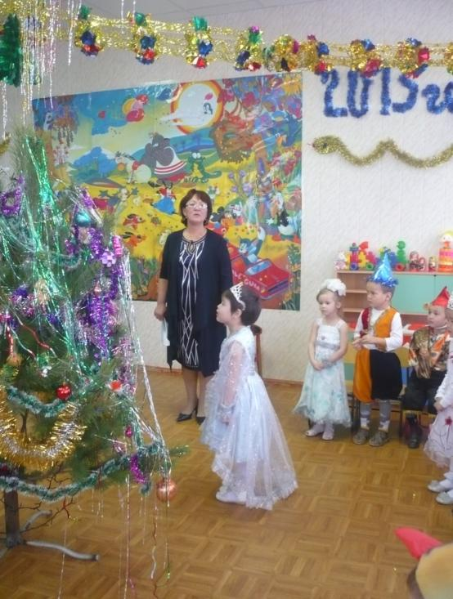
Нашу елку до макушки
Наряжали все подряд.
Вот игрушки и хлопушки,
Вот шары на ней висят.
Здравствуй, гостья дорогая!
Ты нарядна и светла,
Целый год тебя мы ждали,
Наконец то, ты пришла!
Ну, и елка! Просто диво!
Так нарядна!. Так красива!
Вот огни зажглись на ней
Сотни крошечных огней!

Slide 4
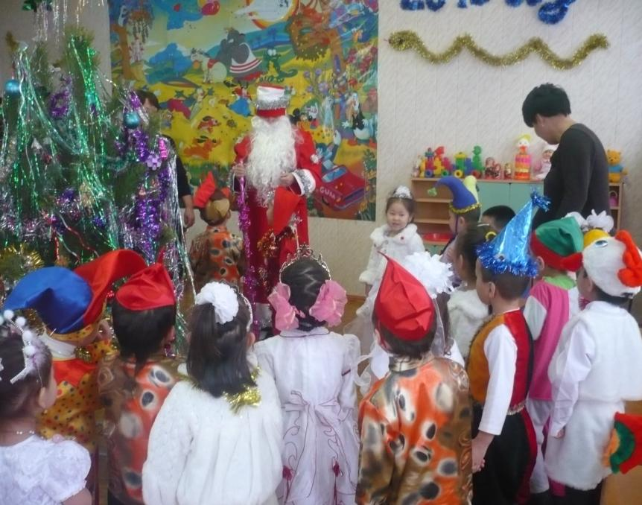
Все готово, дети в сборе, ёлка в праздничном уборе. Хватит мне, Морозу, спать, надо праздник начинать. С Новым Годом поздравляю! Счастья, радости желаю!

Slide 5
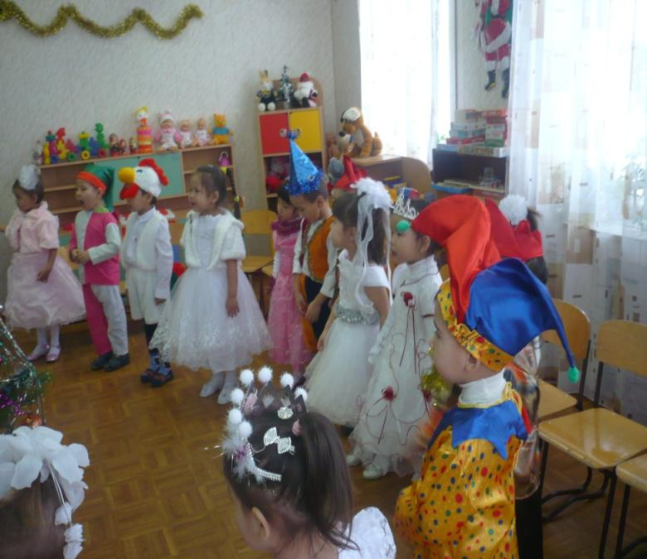
Заведем мы хоровод- Ведь сегодня Новый Год!

Slide 6
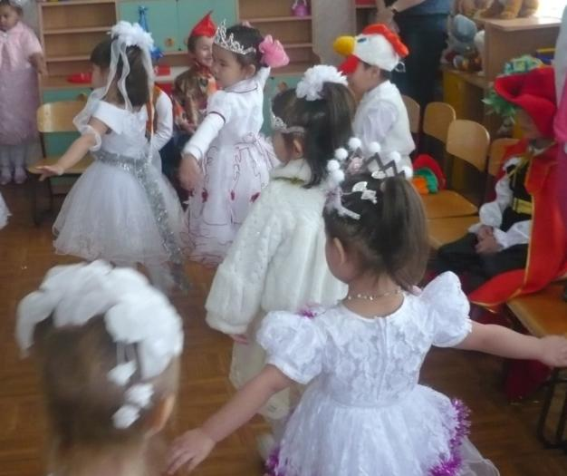
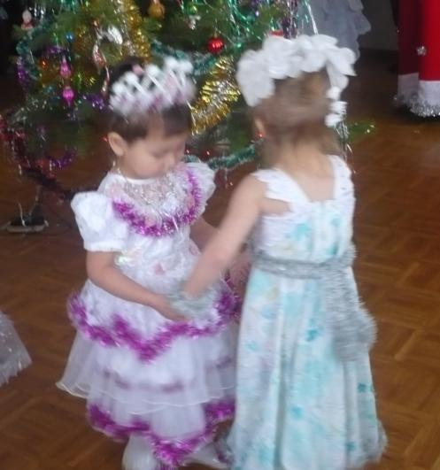
«Мы снежинки, мы снежинки, мы весёлые пушинки…»

Slide 7
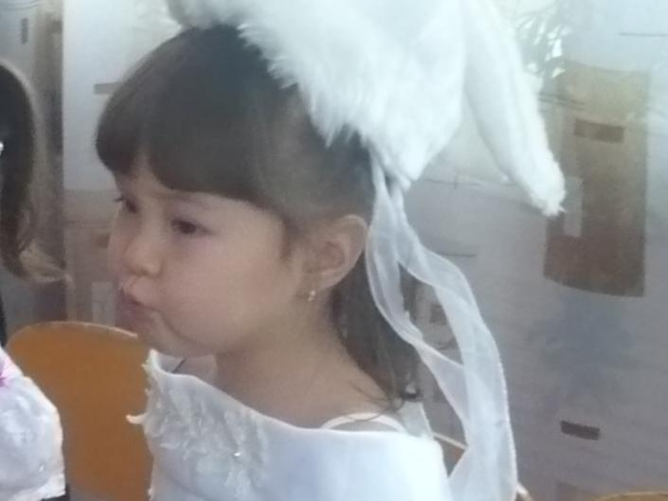
Я себе построил домик На лесной опушке. Хорошо мне было жить В лубяной избушке. Но коварная Лиса Домик увидала; Постучалась и вошла, А меня прогнала. Был я зайцем скромным, Вот и стал бездомным!

Slide 8
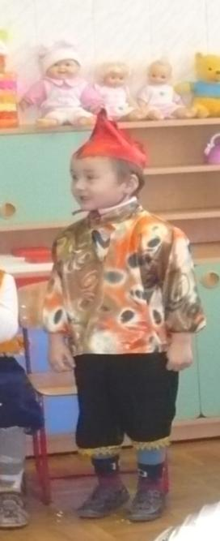
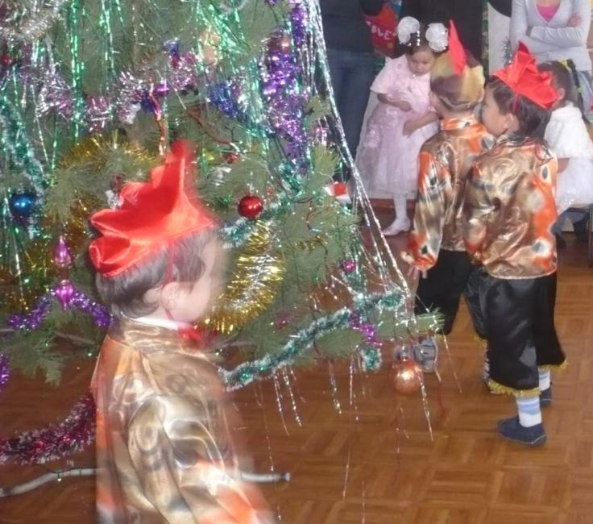
Мы — лихие петушки, Мы задорны и легки. Крылья поднимаем, Весело шагаем. На костюме есть узоры, На ногах петушьи шпоры.

Slide 9
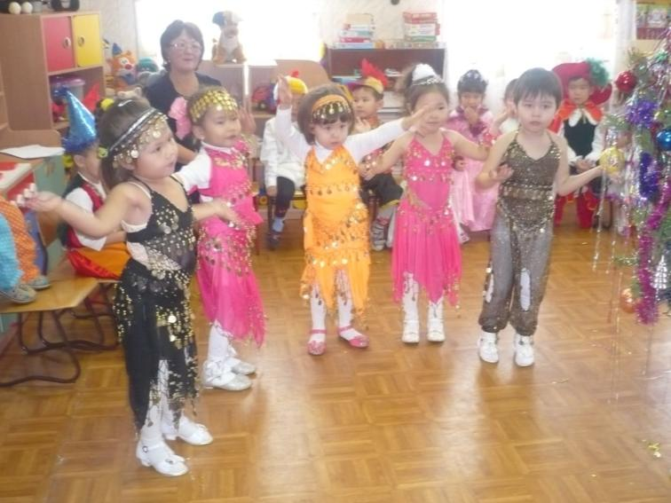
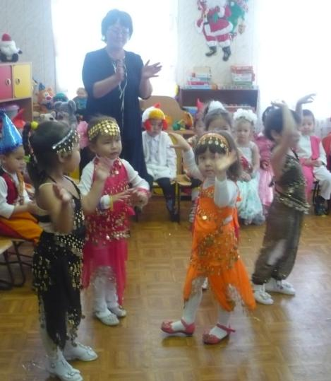
«Восточные красавицы!»

Slide 10
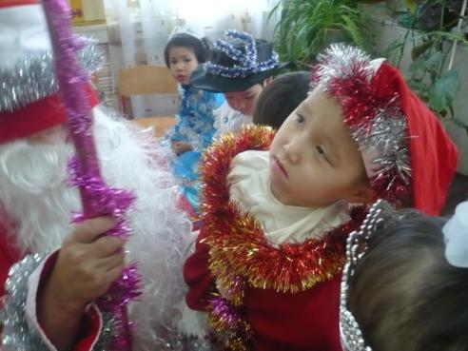
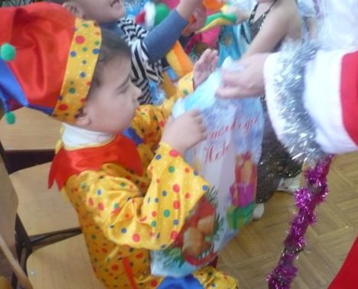
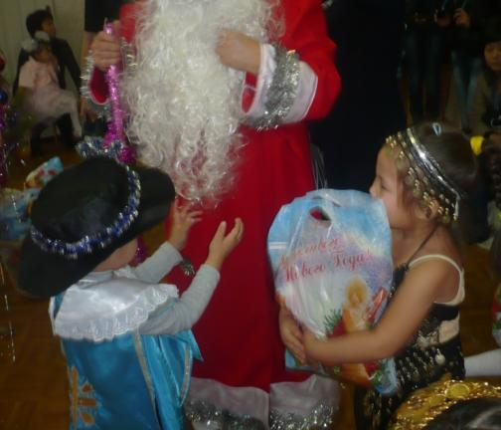
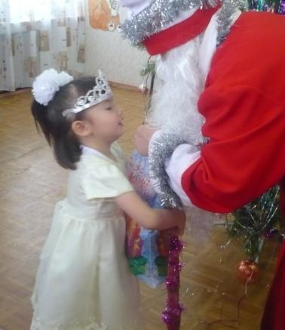
«А теперь время подарков…!»

Slide 11
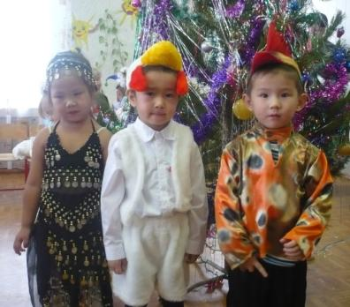
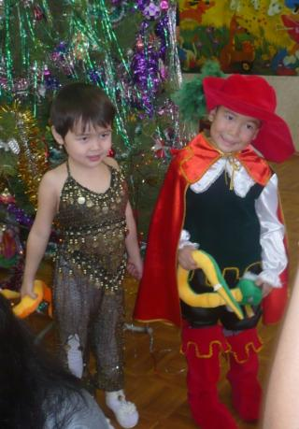
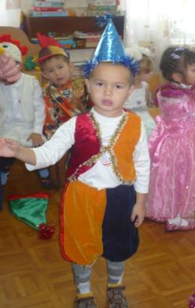
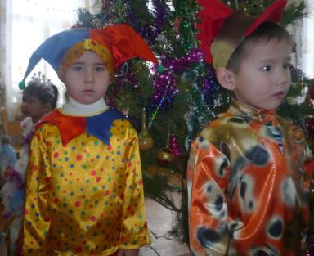
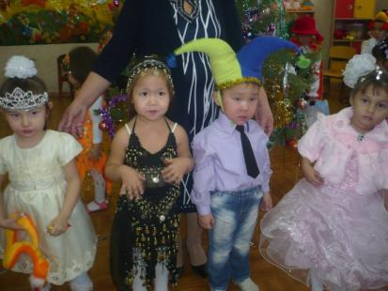
Новогодняя фотосессия!!!

